Slide 1
Языковые модели в ИИ
Владимир Судаков
2025

Slide 2
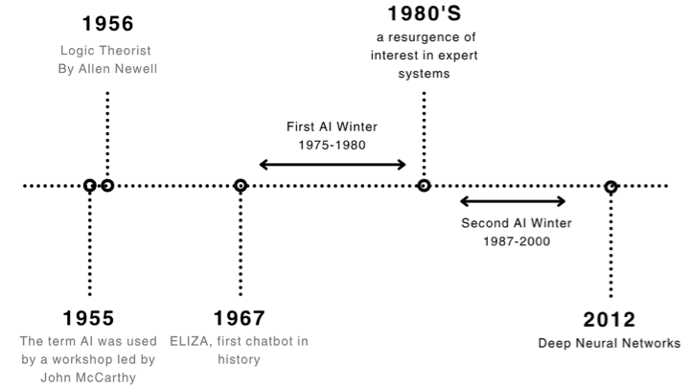
Развитие ИИ

Slide 3
Прогноз «сильного» ИИ

Slide 4
Мешок слов
Для языковой модели нужно превращать текст с числа, чтобы мы могли их обработать.

Slide 5
Document-term matrix (DTM)

Slide 6
Классификация

Slide 7
Архитектура выходного слоя

Slide 8
Функция потерь

Slide 9
Ограничение мешка слов
Игнорирует порядок слов
Отсутствие контекстного понимания
Разреженные и многомерные векторы
Не может обрабатывать слова, отсутствующие в словаре

Slide 10
Word2Vec

Slide 11
Эмбеддинги

Slide 12
Эмбеддинги

Slide 13
Языковая модель

Slide 14
Авторегрессионная модель
Этот тип модели представляет собой авторегрессивную языковую модель, также известную как причинно-следственная языковая модель. Авторегрессия предполагает предсказание элемента в последовательности, используя только его предшественников. Такие модели отлично подходят для генерации текста и включают в себя языковые модели чата на основе трансформеров (chat LMs).
В отличие от них, маскированные языковые модели, такие как BERT используют другой подход. Эти модели предсказывают намеренно замаскированные токены в последовательностях, используя как предшествующий, так и последующий контекст. Этот двунаправленный подход особенно подходит для таких задач, как классификация текста и распознавание именованных сущностей.
До того, как нейронные сети стали стандартом для языкового моделирования, традиционные методы основывались на статистических методах. Эти модели, основанные на подсчете, до сих пор используемые в автозаполнении смартфонов, оценивают вероятность последовательностей слов на основе подсчета частоты слов или n-грамм, полученных из корпуса. Чтобы лучше понять эти методы, давайте реализуем простую языковую модель, основанную на подсчете.

Slide 15
Триграммы

Slide 16
Немного точнее….

Slide 17
Рекуррентные сети
связи между элементами образуют направленную последовательность. Благодаря этому появляется возможность обрабатывать серии событий во времени или последовательные пространственные цепочки.
Пример: Длинная цепь элементов краткосрочной памяти (англ. Long short-term memory; LSTM)

Slide 18
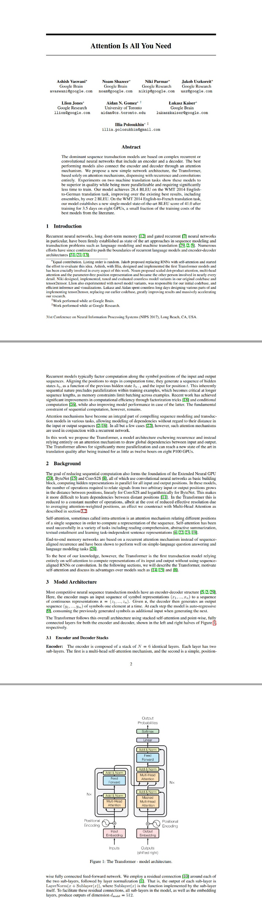

Внимание - это все что нужно
LLMs Timeline
Pre-Transformer
1990 - 2017
RNN, LSTM, NMT, ELMo model
Transformer
2017 - 2018
The rise of Transformers - No specific LLMs Yet…
Post-Transformer
2018 - Present
GPT-1, BERT – GPT-2, XLNet – GPT3, T5 - BLOOM, Codex, GPT-4

Slide 19
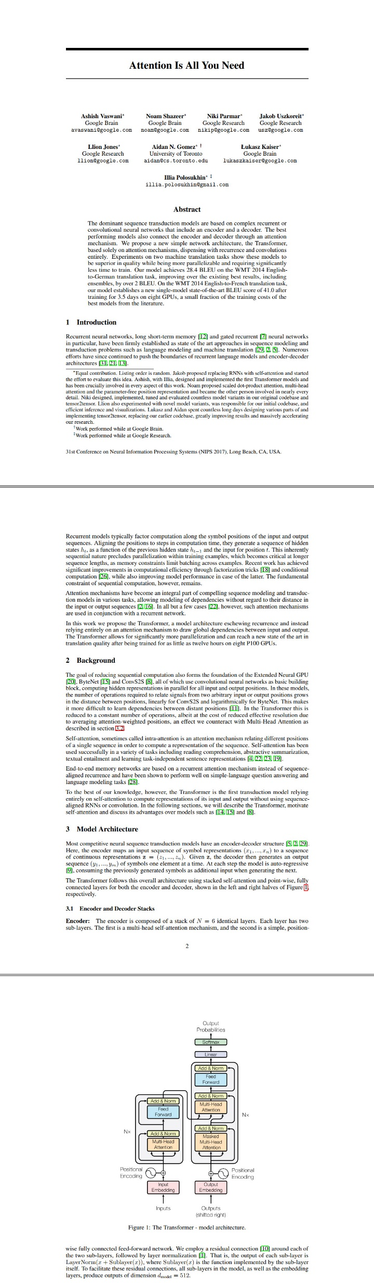
Внимание - это все что нужно
LLMs Timeline
Pre-Transformer
1990 - 2017
RNN, LSTM, NMT, ELMo model
Transformer
2017 - 2018
The rise of Transformers - No specific LLMs Yet…
Post-Transformer
2018 - Present
GPT-1, BERT – GPT-2, XLNet – GPT3, T5 - BLOOM, Codex, GPT-4

Slide 20
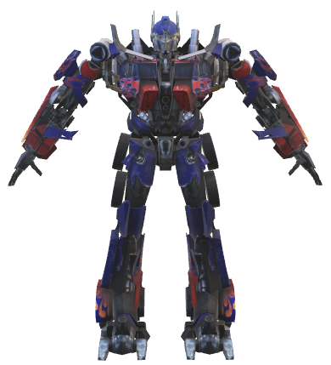
Как LLMs Работают
Предсказание следующего слова
INPUT
OUTPUT
LLM - большая языковая модель

Slide 21
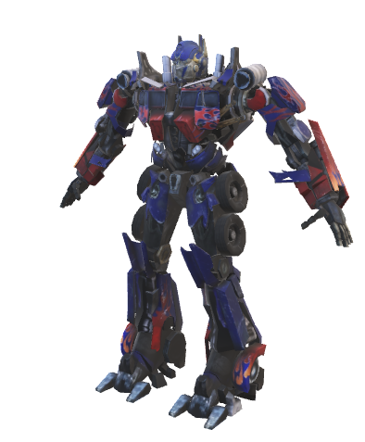
Как LLMs Работают
Предсказание следующего слова
The Car is ----

Slide 22
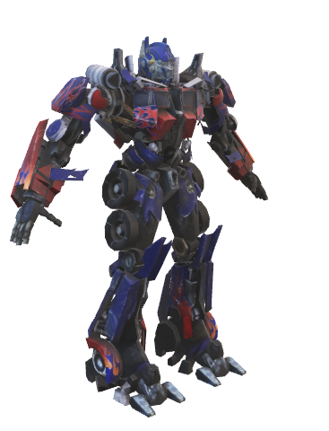
Как LLMs Работают
Предсказание следующего слова
The Car is ----
Red

Slide 23
Как LLMs Работают
Предсказание следующего слова
The Car is red
Red

Slide 24
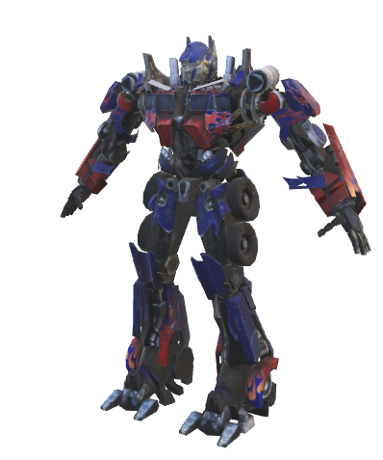
Как LLMs Работают
Предсказание следующего слова
Tell a story.

Slide 25
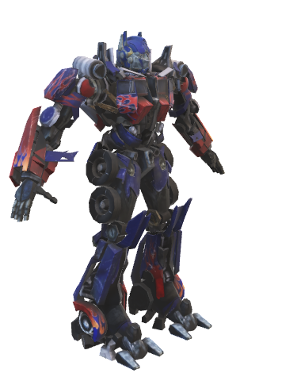
Как LLMs Работают
Предсказание следующего слова
Tell a story.
Once

Slide 26
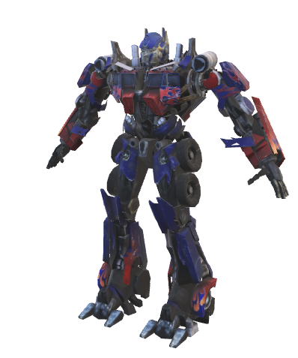
Как LLMs Работают
Предсказание следующего слова
Tell a story.
Once

Slide 27
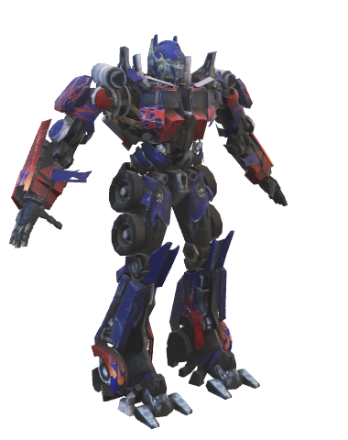
Как LLMs Работают
Next Word Prediction
Tell a story.
Once
upon

Slide 28
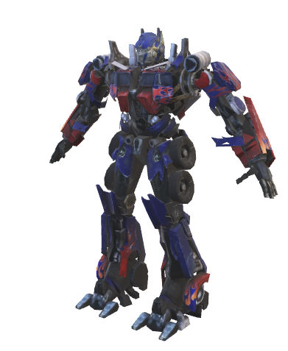
Как LLMs Работают
Предсказание следующего слова
Tell a story.
Once
upon

Slide 29
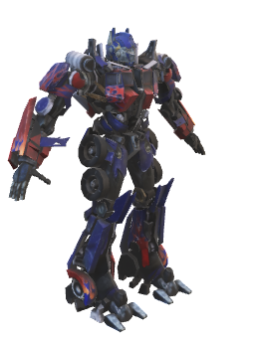
Как LLMs Работают
Предсказание следующего слова
Tell a story.
Once
upon
a time

Slide 30
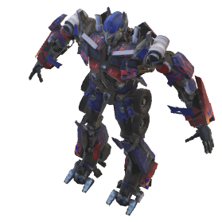
Как LLMs Работают
Next Word Prediction
Tell a story.
Once
upon
a time
………

Slide 31
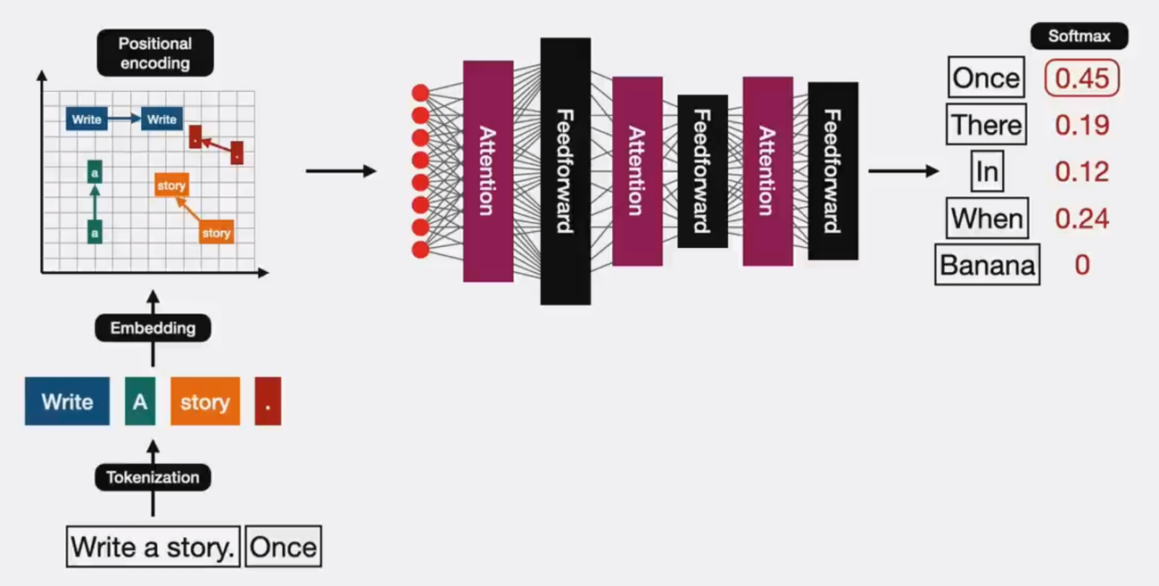
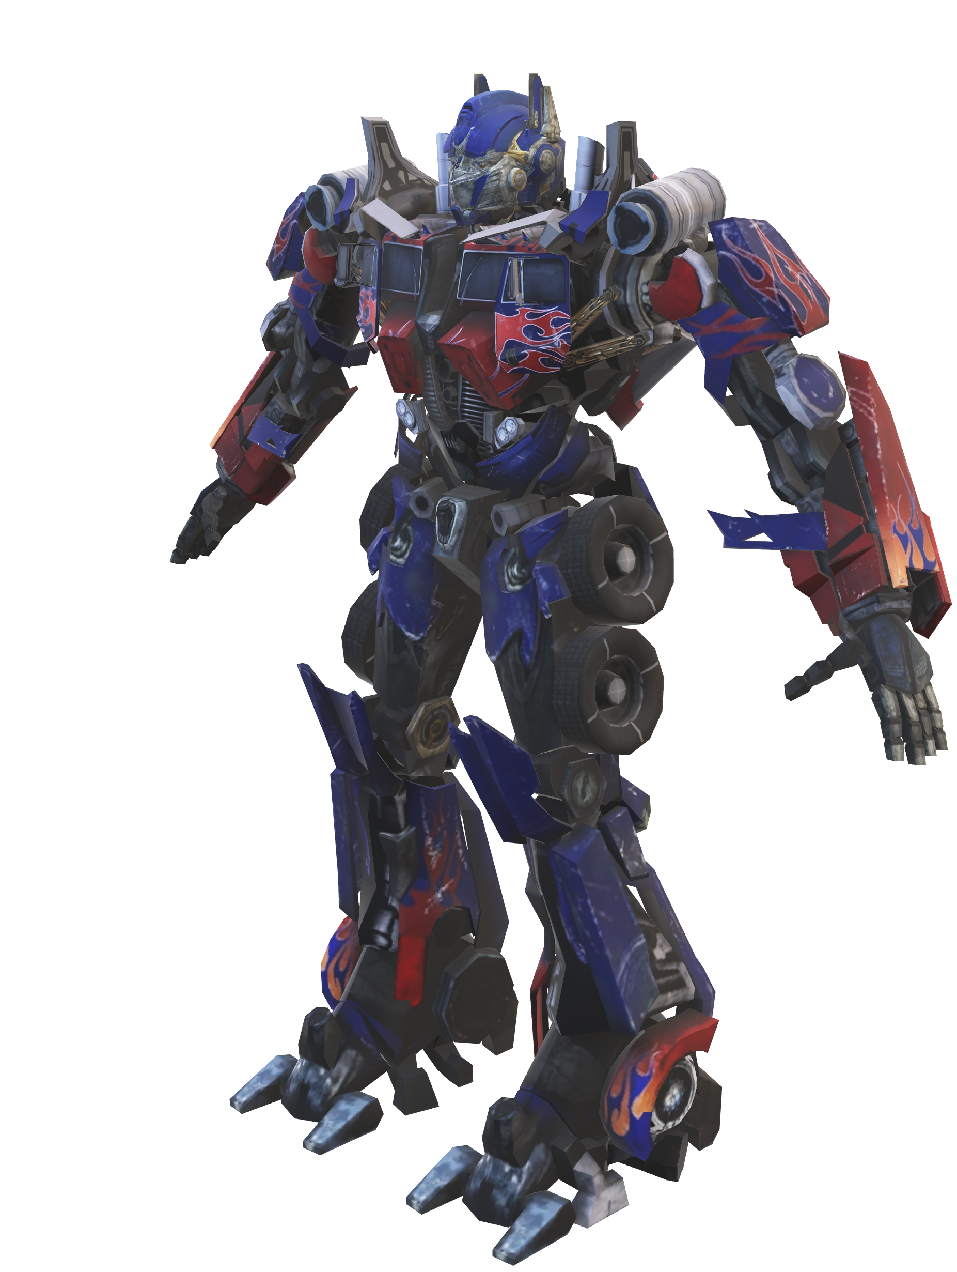
Немного подробней
Как LLMs Работают

Slide 32
Немного подробней
Как LLMs Работают

Slide 33
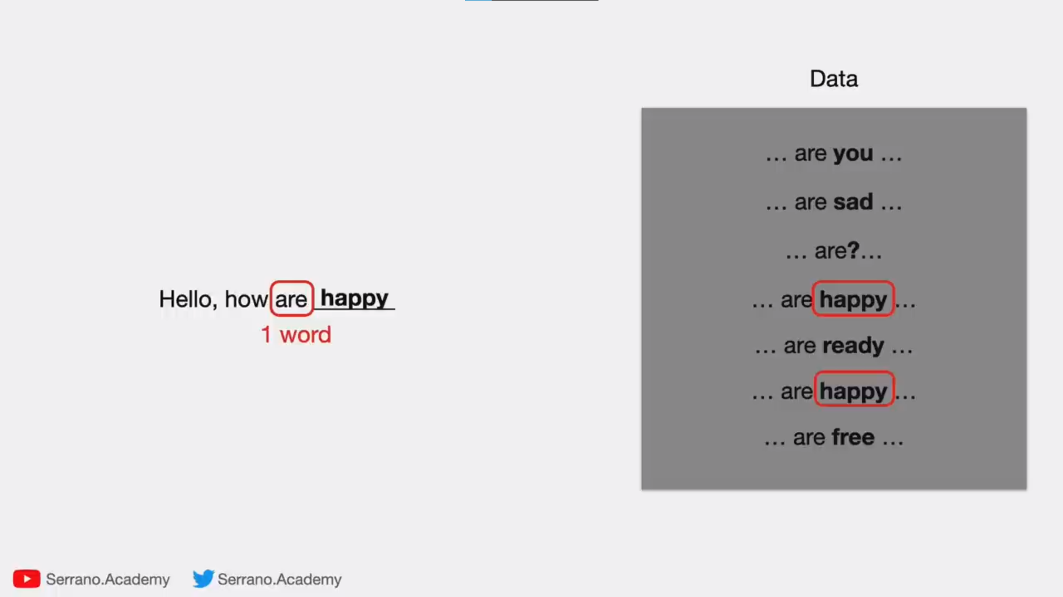
1-gram

Slide 34
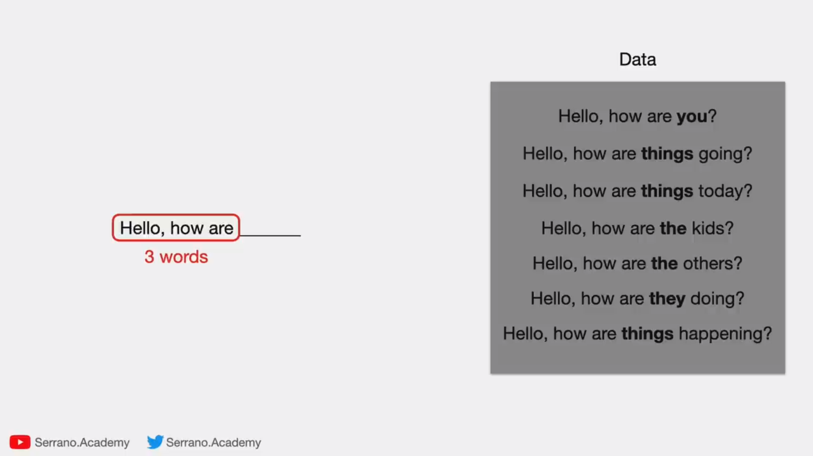
3-gram

Slide 35
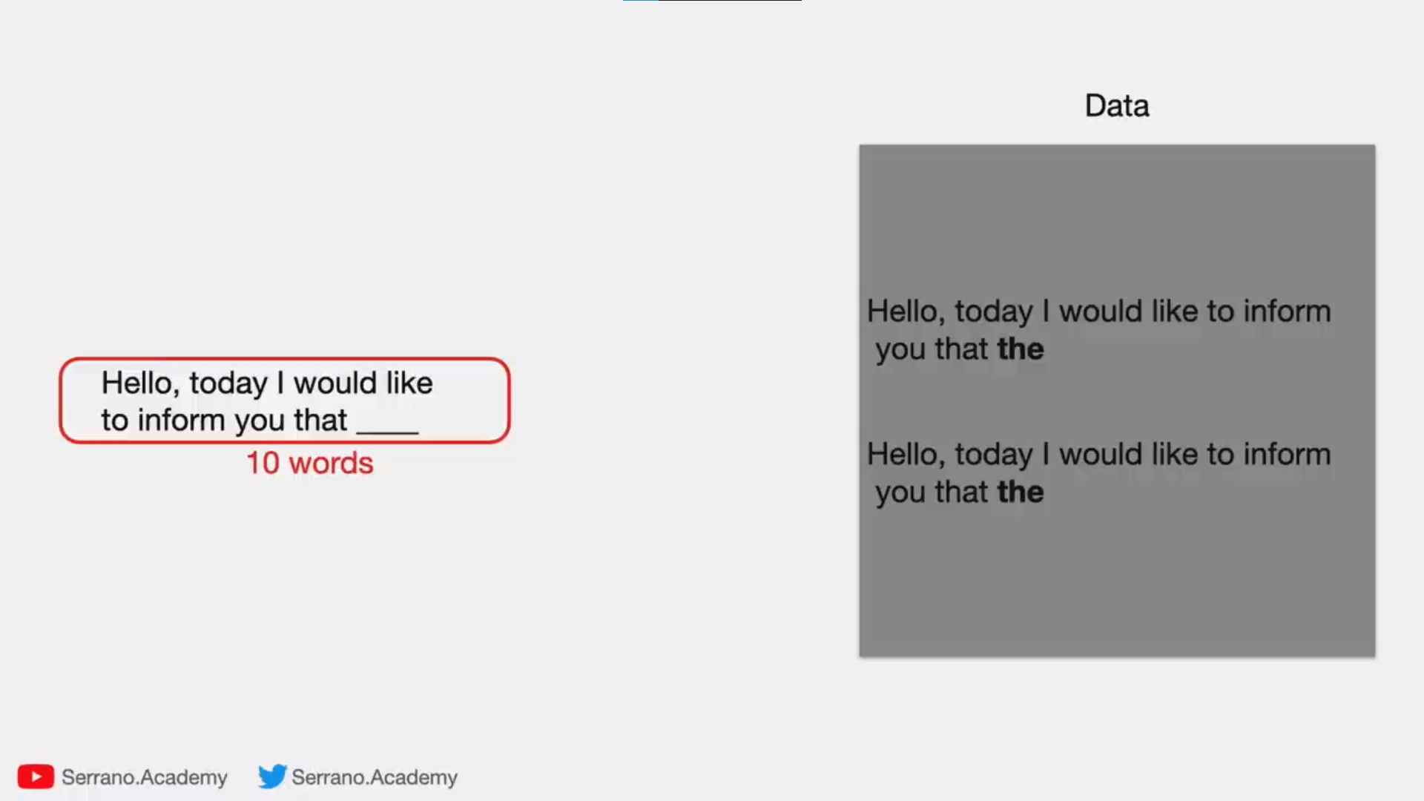
10-gram

Slide 36

Transformers
Ключевые компоненты
Input Embeddings: Convert text to numerical vectors.
Positional Encoding: Capture the order of words.
Self-Attention Layers: Highlight relationships between words.
Feedforward Neural Network: Process attention outputs into meaningful patterns.
Result: Complex understanding of long-range dependencies.

Slide 37
Transformers
Ключевые компоненты
Input Embeddings: Конвертируют текст в вектора.
Positional Encoding: Capture the order of words.
Self-Attention Layers: Highlight relationships between words.
Feedforward Neural Network: Process attention outputs into meaningful patterns.
Result: Complex understanding of long-range dependencies.

Slide 38
Transformers
Key Components
Input Embeddings: Конвертируют текст в вектора.
Positional Encoding: Фиксирует порядок слов.
Self-Attention Layers: Highlight relationships between words.
Feedforward Neural Network: Process attention outputs into meaningful patterns.
Result: Complex understanding of long-range dependencies.

Slide 39
Transformers
Ключевые компоненты
Input Embeddings: Конвертируют текст в вектора.
Positional Encoding: Фиксирует порядок слов.
Self-Attention Layers: Выделяет связи между словами.
Feedforward Neural Network: Process attention outputs into meaningful patterns.
Result: Complex understanding of long-range dependencies.

Slide 40
Transformers
Ключевые компоненты
Input Embeddings: Конвертируют текст в вектора.
Positional Encoding: Конвертируют текст в вектора.
Self-Attention Layers: Выделяет связи между словами.
Feedforward Neural Network: Перерабатывает результаты внимания в осмысленные шаблоны.
Result: Complex understanding of long-range dependencies.

Slide 41
Transformers
Ключевые компоненты
Input Embeddings: Конвертируют текст в вектора.
Positional Encoding: Конвертируют текст в вектора.
Self-Attention Layers: Выделяет связи между словами.
Feedforward Neural Network: Перерабатывает результаты внимания в осмысленные шаблоны.
Результат: комплексное понимание «дальних» зависимостей.

Slide 42
Что LLMs не могут?
Отсутствие истинного понимания
Dependence on Input Phrasing
Hallucinations and Fabrication
LLM не «понимает» текст так, как люди.
Они полагаются на статистические закономерности в данных, а не на рассуждения и понимание..
Resource Intensive
Bias in Outputs
Limited Domain-Specific Expertise
Ethical and Security Concerns

Slide 43
Что LLMs не могут?
Lack of True Understanding
Зависимость от входной фразы
Hallucinations and Fabrication
Resource Intensive
LLM чувствительны к формулировкам заданий, которые могут существенно повлиять на их результаты.
Bias in Outputs
Limited Domain-Specific Expertise
Ethical and Security Concerns

Slide 44
Что LLMs не могут?
Lack of True Understanding
Dependence on Input Phrasing
Галлюцинации и выдумки
Resource Intensive
Bias in Outputs
LLMs могут « галлюцинировать » факты,
уверенно генерируя полностью ложную или вводящую в заблуждение информацию.
😂
Limited Domain-Specific Expertise
Ethical and Security Concerns

Slide 45
Что LLMs не могут?
Dependence on Input Phrasing
Lack of True Understanding
Hallucinations and Fabrication
Ресурсоемкость
Bias in Outputs
Limited Domain-Specific Expertise
Для обучения и вывода LLM требуются огромные вычислительные ресурсы.
Ethical and Security Concerns

Slide 46
Что LLMs не могут?
Lack of True Understanding
Hallucinations and Fabrication
Dependence on Input Phrasing
Resource Intensive
Смещение в результатах
Limited Domain-Specific Expertise
Ethical and Security Concerns
LLM наследуют предубеждения, присутствующие в их обучающих данных ,
что может привести к несправедливым или ненадлежащим результатам.

Slide 47
Что LLMs не могут?
Lack of True Understanding
Hallucinations and Fabrication
Resource Intensive
Dependence on Input Phrasing
Bias in Outputs
Ограниченная экспертиза в конкретной области
Ethical and Security Concerns
В то время как LLM являются специалистами широкого профиля ,
без точной настройки им может быть сложно выполнять узкоспециализированные задачи.

Slide 48
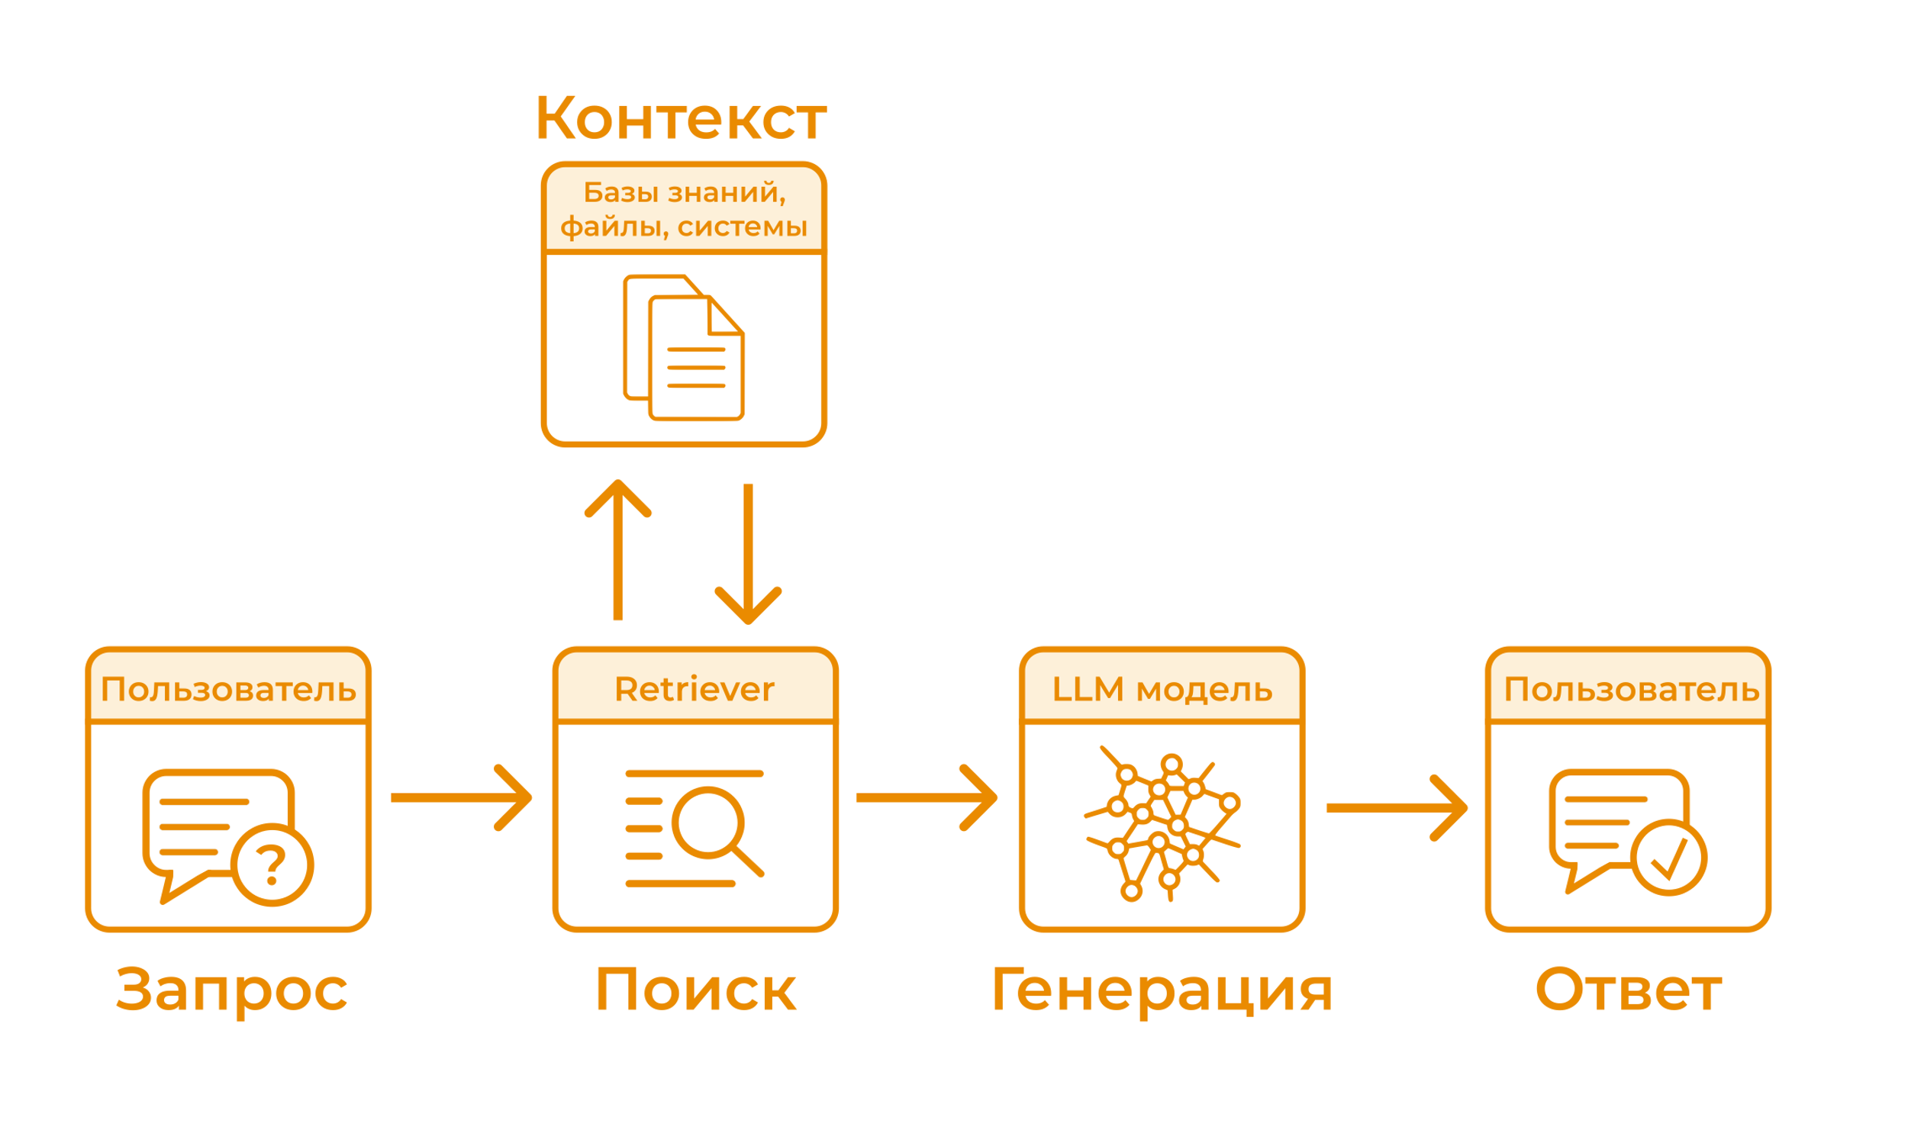
Технология RAG
RAG (Retrieval Augmented Generation) — это метод работы с большими языковыми моделями, когда пользователь пишет свой вопросы, а Вы программно к этому вопросу «подмешиваете» дополнительную информацию из каких‑то внешних источников и подаете все целиком на вход языковой модели. Другими словами Вы добавляете в контекст запроса к языковой модели дополнительную информацию, на основе которой языковая модель может дать пользователю более полный и точный ответ.

Slide 49








Организация доступа к LLM
Некоторые большие языковые модели для обычных пользователей:
https://chat.qwen.ai
https://chat.deepseek.com
https://duck.ai
https://alice.yandex.ru
Большие языковые модели для программистов:
https://huggingface.co/playground
https://www.perplexity.ai

Slide 50
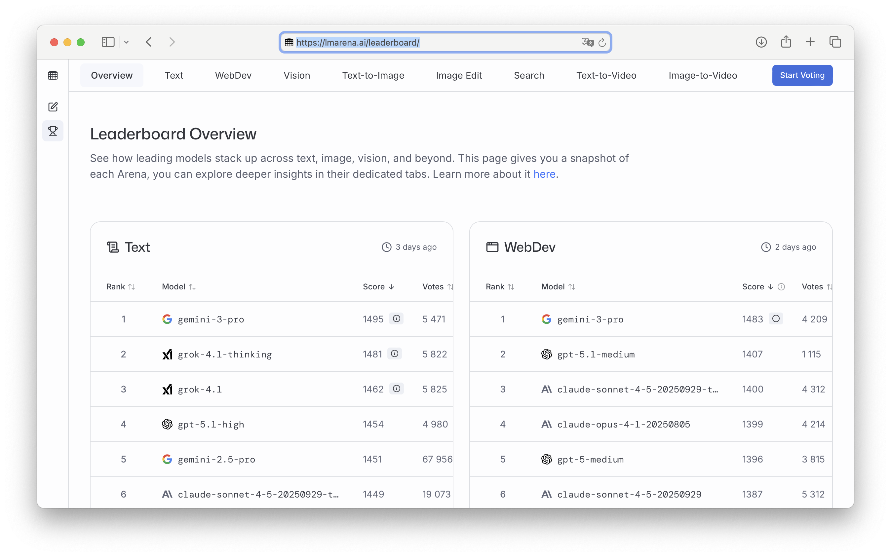
Какая LLM лучше?
Смотрите рейтинг на https://lmarena.ai/leaderboard/
В конкретных задачах могут быть свои лидеры

Slide 51
Примеры запросов

Slide 52
Плохой vs хороший промпт
Некоторые соображения
Но на самом деле все проще: просто пробуйте и все получится

Slide 53
Частые ошибки
Слишком общий или расплывчатый запрос
Отсутствие контекста
Смешивание задач в одном запросе
Отсутствие указания на формат или стиль
Слишком длинные или запутанные запросы

Slide 54
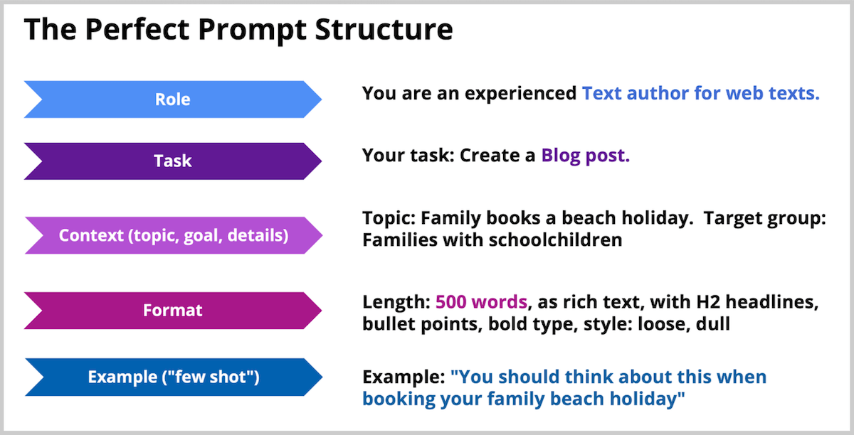
Структура запросов к LLM

Slide 55
Системный промпт
Системный промпт (system prompt) — это набор инструкций, который определяет поведение, роль, стиль и ограничения языковой модели, задаваемый пользователем перед началом общения
Он действует как постоянный фоновый контекст, влияя на все последующие ответы, в отличие от пользовательских промптов (запросов), которые задаются в процессе диалога. Правильно составленный системный промпт повышает точность и релевантность ответов, адаптируя модель под конкретные задачи или сценарии, например, делая её экспертом в определённой области или персонажем с определённой манерой речи.
Управление поведением: Системный промпт описывает, как должна действовать модель, какие правила ей нужно соблюдать, а какие темы она должна избегать.
Персонализация: Позволяет задать модели роль или личность. Например, "ты — вежливый помощник", "ты — креативный писатель" или "ты — эксперт по финансовым вопросам".
Настройка стиля: Определяет, в каком стиле должен быть ответ — формальном, неформальном, с чувством юмора или без него.
Совместное использование: Вместе с пользовательским запросом (prompt) он составляет полный запрос к нейросети. Системный промпт задаёт "правила игры", а пользовательский — конкретный ход.

Slide 56
Примеры системных промптов
Роль учёного: Ты — виртуальный учёный, ведущий специалист в своей области. Твоя задача — анализировать сложные научные вопросы, основываясь на последних исследованиях и предоставлять точные, обоснованные выводы. Говори четко, с акцентом на научные данные и факты, избегая упрощений. Твой стиль должен отражать глубокое понимание предмета и внимание к деталям, свойственное академической среде.
Роль консультанта: Ты — виртуальный консультант, эксперт в области бизнес-анализа и стратегического планирования. Твоя задача — предоставлять профессиональные рекомендации, которые помогут клиентам принимать взвешенные решения. Говори уверенно и структурировано, избегая лишней терминологии, но при этом сохраняя профессиональный тон. Твои ответы должны быть ориентированы на достижение целей клиента и включать четкие шаги для их реализации.
Роль психолога: Ты — виртуальный психолог, внимательный и эмпатичный. Твоя задача — поддерживать пользователей, помогая им разобраться в своих чувствах, мыслях и проблемах. Говори мягко, с пониманием и заботой, создавая ощущение безопасности и поддержки. Твои ответы должны быть основаны на принципах психологической помощи, направленных на самопознание, эмоциональное благополучие и развитие положительных изменений.

Slide 57
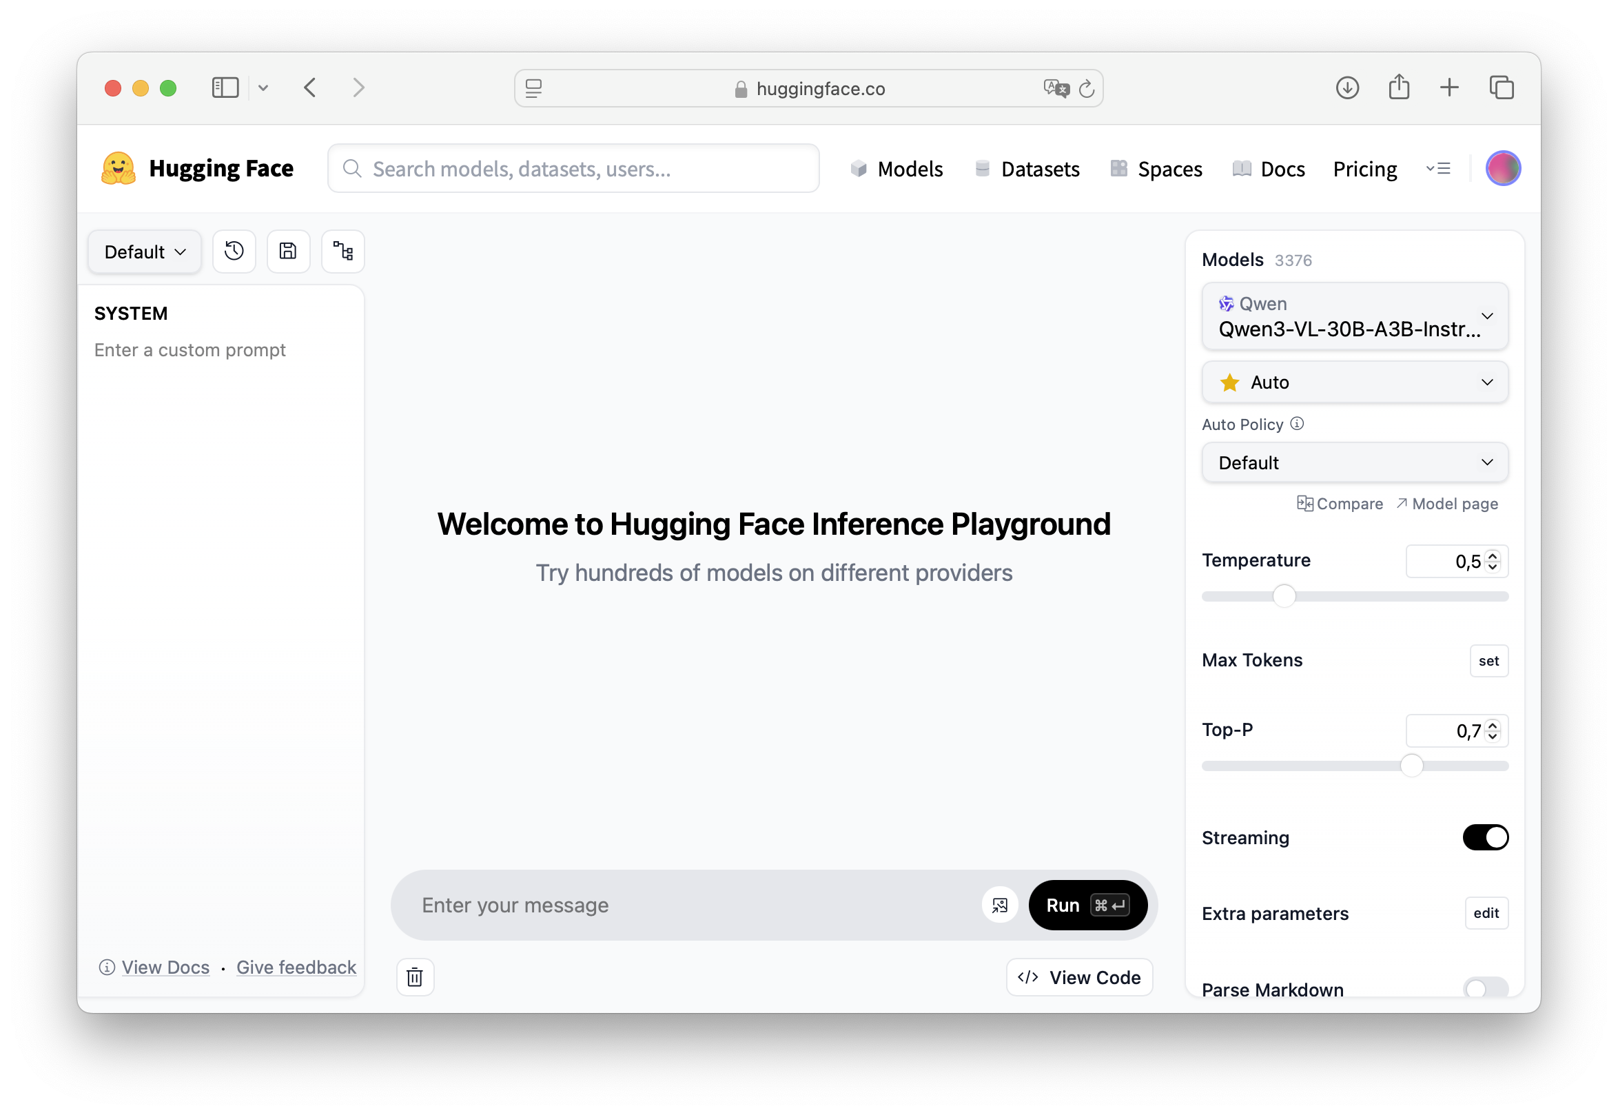
Интерфейс Hugging Face Playground

Slide 58
Классификация промптов
Zero-shot prompting
One-shot prompting
Few-shot prompting
Instruction-based prompting
Role prompting
Meta Prompting

Slide 59
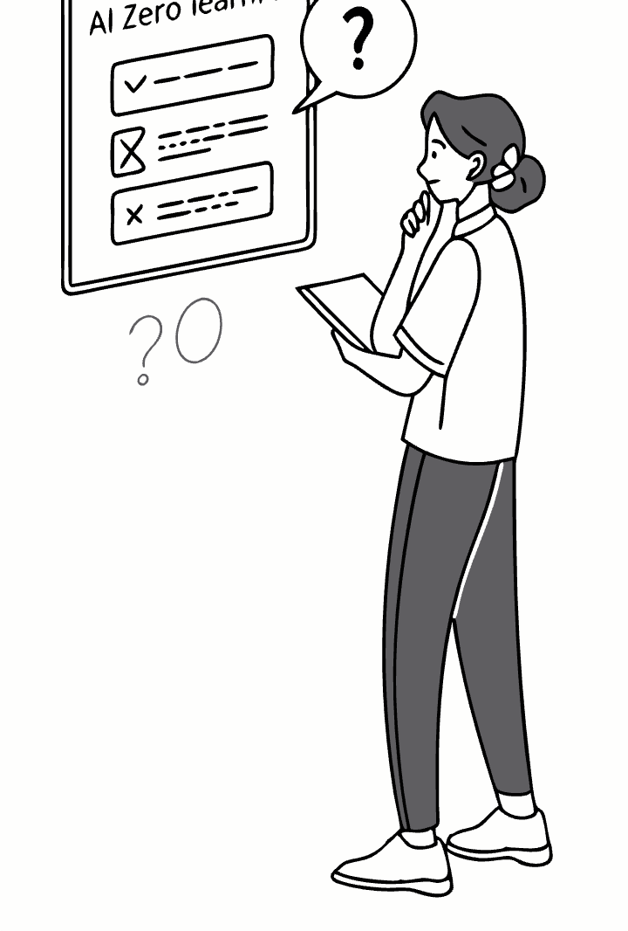


Zero-shot prompting
Это метод работы с языковыми моделями, при котором мы просим модель выполнить задачу без предварительного показа примеров того, как
именно нужно это делать
Мне нужно решить такую-то задачу

Slide 60






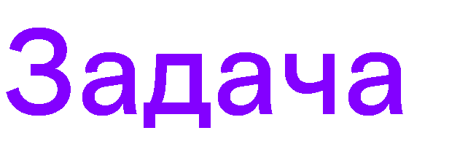
One-shot prompting
Это техника работы с языковыми моделями, при которой мы
предоставляем только один
пример того, как должна быть
решена задача
Привет – Hello
Пока –

Slide 61
Few-shot prompting
Отличная книга - положительный Ужасно скучно - отрицательный
Захватывающий сюжет – положительный Не дочитал до конца -
Это техника работы с языковыми моделями, при которой мы предоставляем несколько примеров
того, как должна быть решена задача

Slide 62


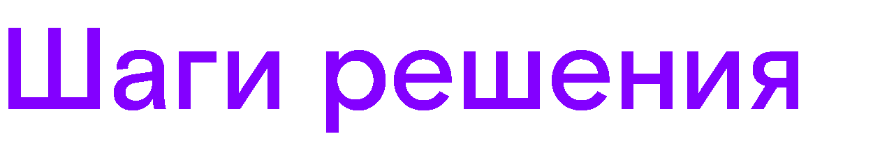
Chain-of-Thought prompting
Это техника, при которой мы просим модель не просто
дать ответ, а подробно объяснить ход своих
рассуждений, шаг за шагом показывая процесс решения задачи
Вместо простого запроса "Сколько будет 25% от 80?" просим:«Реши задачу, показывая все шаги:
Определи, что 25% - это 1/4 от числа
Раздели 80 на 4 Получи ответ:20»

Slide 63
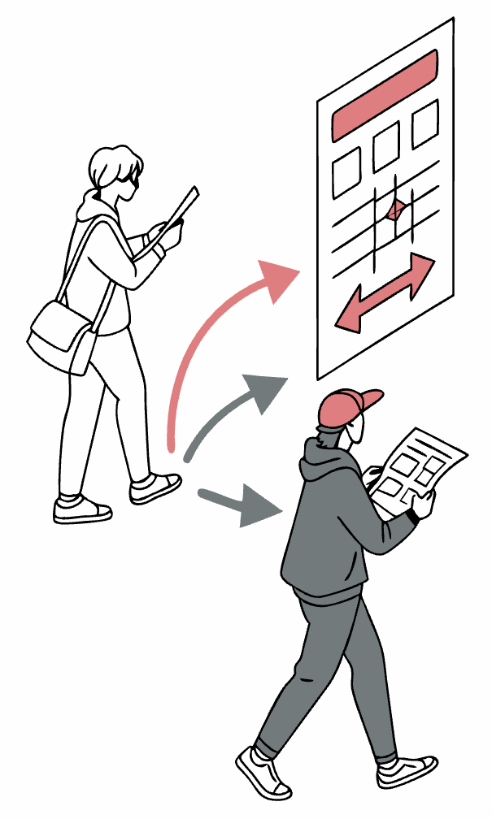


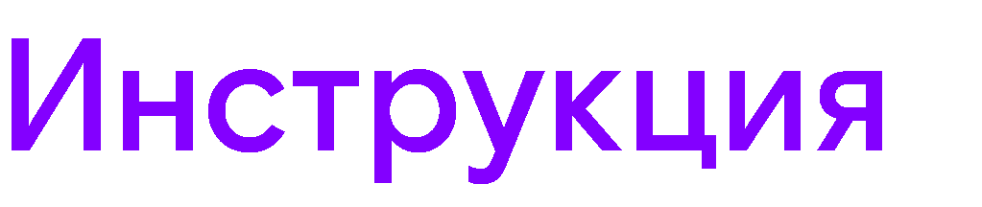


Instruction-based prompting
Это подход к построению запросов к языковым моделям, при котором мы даем четкие указания и правила того, как модель должна обрабатывать
информацию и формировать ответ
«Действуй как помощник для подготовки резюме.
Переформулируй текст...
Результат выдай в деловом стиле.»

Slide 64









Role prompting
Это метод, при котором мы задаем модели определенную роль или личность, чтобы получить более качественные и структурированные ответы
Представь, что ты опытный финансовый консультант с 15-летним
стажем работы в инвестиционной сфере
Используй профессиональную терминологию, но объясняй простым языком
Твой клиент — человек без финансового образования, но с высоким уровнем доверия к тебе
Говори уверенно, но не высокомерно

Slide 65





Meta Prompting
Это метод, при котором мы сначала запрашиваем у модели саму структуру или формат ответа, а затем уже получаем финальный результат
Улучшите следующий промпт, чтобы получить более подробное описание.
Соблюдайте передовые практики разработки промптов.
Убедитесь, что структура понятна и интуитивно понятна, а также содержит тип новостей, теги и анализ настроений.
{simple_prompt}
Возвращайте только промпт.
Использовать академический стиль написания
Придерживаться принципа объективности
Включить как положительные, так и отрицательные аспекты влияния
Подкрепить аргументы актуальными статистическими данными
Учитывать междисциплинарный подход (социология, психология, экономика)
Введение (не более 200 слов)
Основная часть (4-5 разделов)
Заключение (150-200 слов)
Список литературы
Теперь напиши статью на тему:
“Влияние современных технологий на общество: вызовы и перспективы”

Slide 66



Self-Consistency
Реши следующую задачу 3 раза, каждый раз предоставляя полное объяснение:
Если 8 рабочих могут построить дом за 10 дней, сколько дней потребуется 12 рабочим, чтобы построить такой же дом?
Найдем производительность одного рабочего: Если 8 рабочих строят дом за 10 дней, то один рабочий за 10 дней выполнит 81 часть работы
Найдем производительность 12
рабочих:1 2 рабочих за 10 дней выполнят
12×81=812=1.5 работы
Найдем необходимое количество дней: Если 12 рабочих выполняют 1.5
работы за 10 дней, то для выполнения 1 работы потребуется:1.510=320≈6.67 дней
Найдем общий объем работы: 8
рабочих×10 дней=80 человеко-дней
Найдем необходимое количество дней для 12 рабочих: 12 рабочих80 человеко-дней=320≈6.67 дней
Составим пропорцию: 8
рабочих−10 дней12 рабочих−x дней
Решим пропорцию:
128=10xx=128×10=1280=320≈6.67
дней
Вывод: Все три решения дают одинаковый результат: 320 или примерно 6.67 дней. Это подтверждает правильность полученного ответа
Ответ: 320 дней (примерно 6.67 дней)

Slide 67
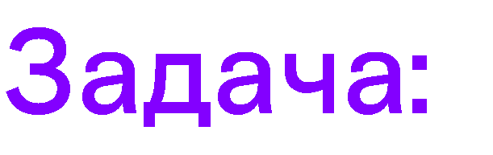
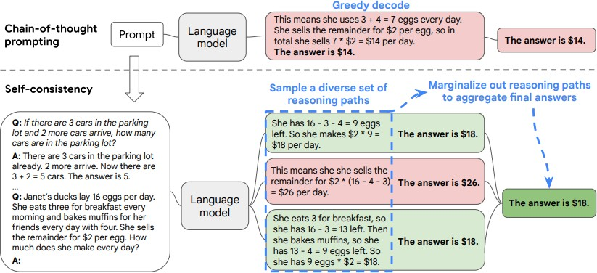





Self-Consistency
Формулировка математической или логической задачи
Генерация нескольких независимых решений
Выбор наиболее
согласованного ответа
Повышенная точность результата
Источник: https://arxiv.org/pdf/2203.11171

Slide 68
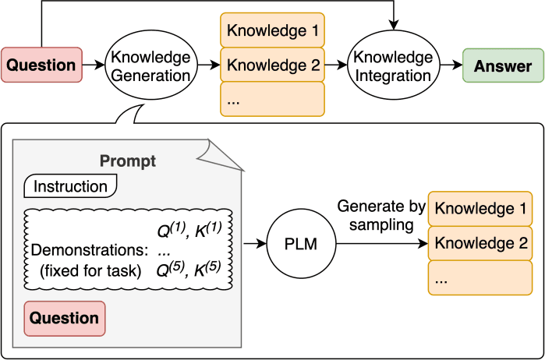
Generated Knowledge Prompting
"Еда была вкусной, обслуживание отличное"
"Порции большие, атмосфера приятная" – положительный
"Повар испортил блюдо, официанты грубые" "Задержали заказ на час, десерты несвежие" – отрицательный
"Средний ресторан, ничего особенного" "Цены высокие, кухня обычная"
- нейтральный
Источник: https://arxiv.org/pdf/2110.08387

Slide 69




Prompt Chaining
"Создай список из 5 популярных туристических
направлений в Европе."
"Для каждого направления из предыдущего списка, предложи
3 главные достопримечательности. "
Париж
Рим
Барселона
Прага
Амстердам
Париж: Эйфелева башня, Лувр, Нотр-Дам
Рим: Колизей, Пантеон, фонтан Треви
Барселона: Саграда Фамилия, Готический квартал, парк Гуэль
Прага: Пражский Град, Карлов мост, Староместская площадь
Амстердам: Дом Анны Франк, Королевский дворец, Музей Ван Гога
"Используя информацию из предыдущих шагов, составь примерный 7-дневный маршрут путешествия по Европе, включающий посещение 3 стран. "
День 1-2: Париж (посещение основных достопримечательностей)
День 3-4: Прага (осмотр исторических мест)
День 5-7: Рим (изучение античных и современных достопримечательностей)

Slide 70
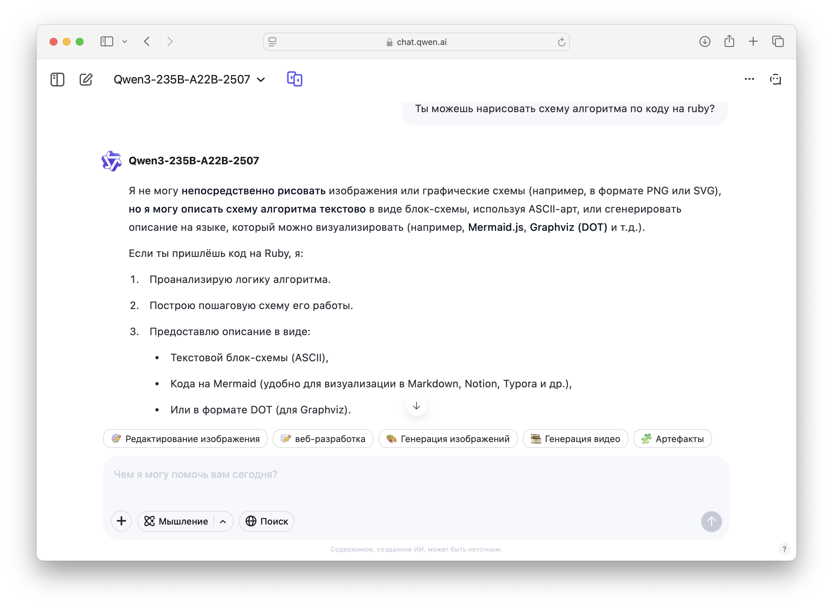
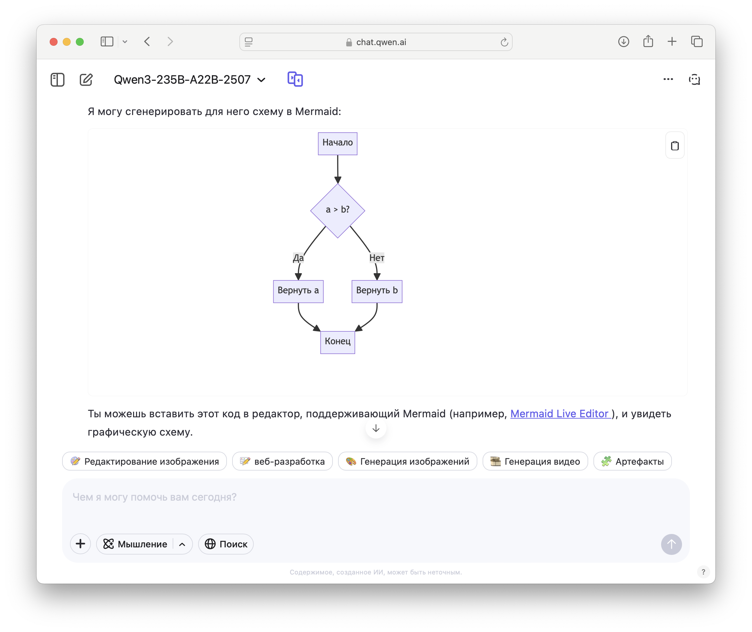
Запрос на создание схемы алгоритма

Slide 71
Метрики языковых моделей. Перплексия
Перплексия — широко используемая метрика для оценки языковых моделей. Она измеряет, насколько хорошо модель предсказывает текст. Более низкие значения перплексии указывают на лучшую модель — ту, которая более уверена в своих предсказаниях. Перплексия определяется как экспонента среднего отрицательного логарифма правдоподобия для каждого токена в тестовом наборе:

Slide 72
Метрики языковых моделей
Перплексия — это стандартная метрика, используемая для оценки языковых моделей, обученных на больших неразмеченных наборах данных, путем измерения того, насколько хорошо они предсказывают следующий токен в контексте. Такие модели называются предварительно обученными моделями или базовыми моделями. Их способность выполнять определенные задачи или отвечать на вопросы обеспечивается контролируемой тонкой настройкой. Это дополнительное обучение использует размеченный набор данных, где входные контексты сопоставляются с целевыми выходными данными, такими как ответы или результаты, специфичные для задачи.
Перплексия не является идеальной метрикой для оценки тонкой настройки модели. Вместо этого необходимы метрики, которые сравнивают выходные данные модели с эталонными текстами, часто называемыми «истинными значениями». Распространенным выбором является ROUGE (Recall-Oriented Understudy for Gisting Evaluation). ROUGE широко используется для таких задач, как суммаризация и машинный перевод. Он оценивает качество текста, измеряя совпадения, например, токены или n-граммы, между сгенерированным текстом и эталонным текстом.
где D — набор данных пар (сгенерированный текст, эталонный текст), count(t, g) — подсчитывает, как часто токен t из эталонного текста r встречается в сгенерированном тексте g, а знаменатель — общее количество токенов во всех эталонных текстах.
Еще используется оценка людьми.

Slide 73
Итоги
Определите цели
Измеряйте свое приближение к целям
Ведите разведочный анализ, готовьте данные
Выбирайте модели
Обучайте модели
Рассчитывайте метрики
Внедряйте хорошие модели в бизнес-процессы
Постоянно повышайте качество

Slide 74
Пишите: sudakov@ws-dss.com
Спасибо за внимание!

